Slide 1
Grafico di una retta

Slide 2
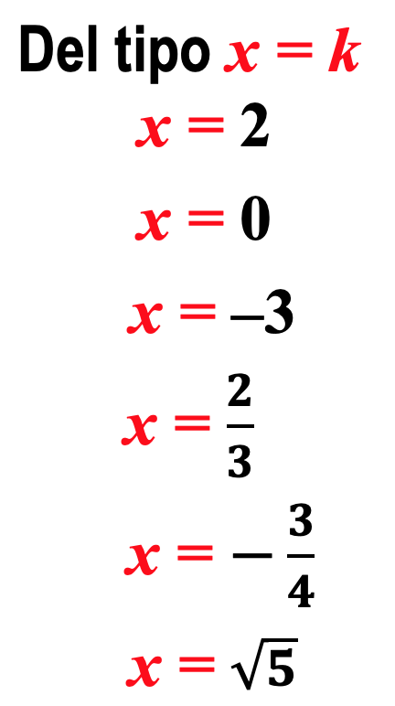
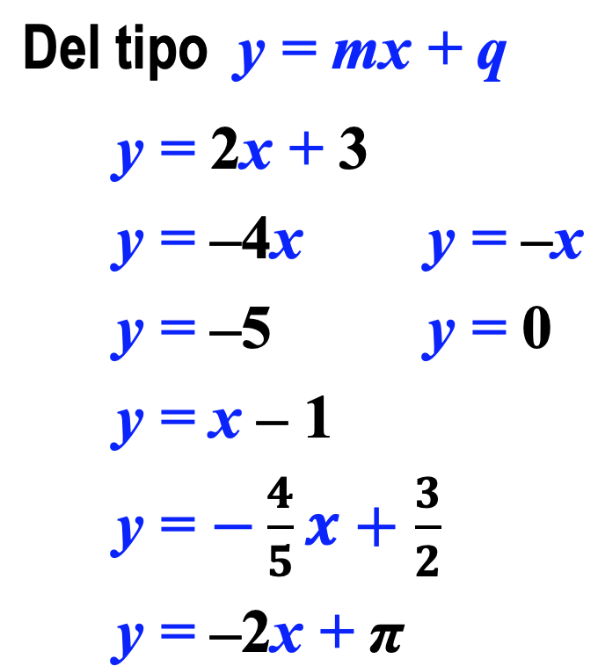
Equazioni che descrivono rette
Riprendo una conclusione della lezione precedente
L’equazione di una retta si scrive in una delle forme seguenti:
x = k oppure y = mx + q
Esempi di equazioni che descrivono rette

Slide 3
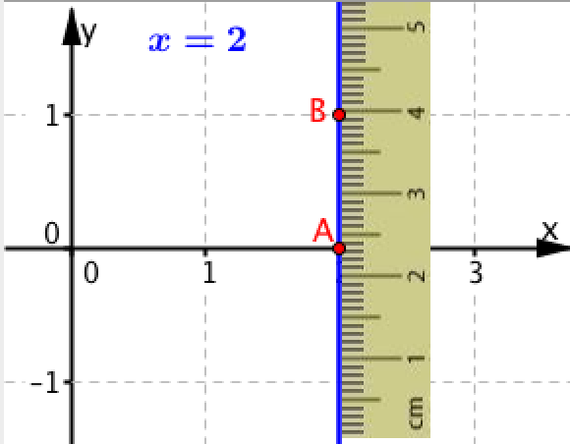
Tracciare il grafico a partire dall’equazione
Primo esempio
Per due punti passa una sola retta
Equazione
x = 2
Un punto P(x, y) percorre la retta solo se la sua ascissa x vale 2
A e B sono due punti che hanno ascissa 2

Slide 4
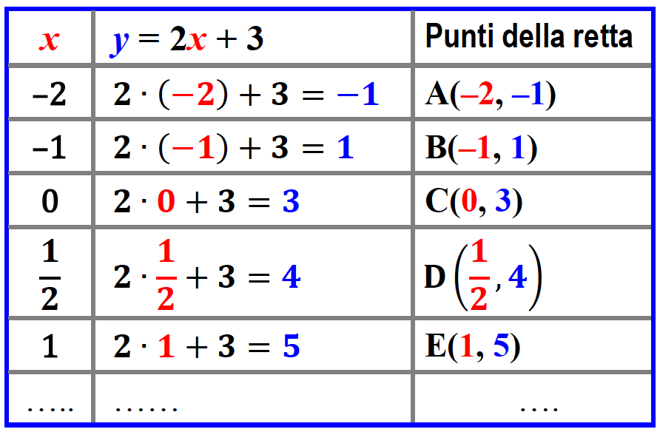
Significato dell’equazione di una retta
Secondo esempio
La retta r ha equazione y = 2x + 3
Le variabili x e y permettono di ottenere le coordinate di tutti i punti che compongono una retta.
Posso trovare tanti punti della retta
Ma ricorda: bastano due punti per disegnare una retta.

Slide 5
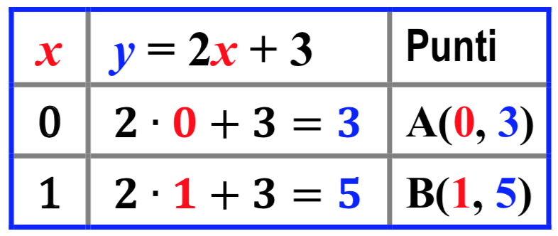
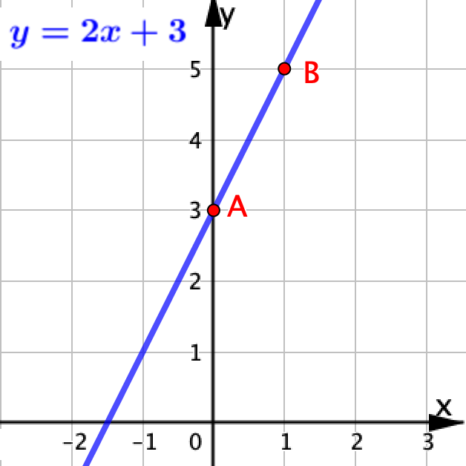
Un procedimento per tracciare il grafico di una retta a partire da un’equazione del tipo y = mx + q
Con l’aiuto di una tabella determino due punti A e B con le coordinate legate dall’equazione.
Indico i punti A e B sul piano cartesiano.
Con l’aiuto di un righello disegno la retta che passa per A e per B.
Esempio
Equazione
Tabella
Grafico
y = 2x + 3

Slide 6
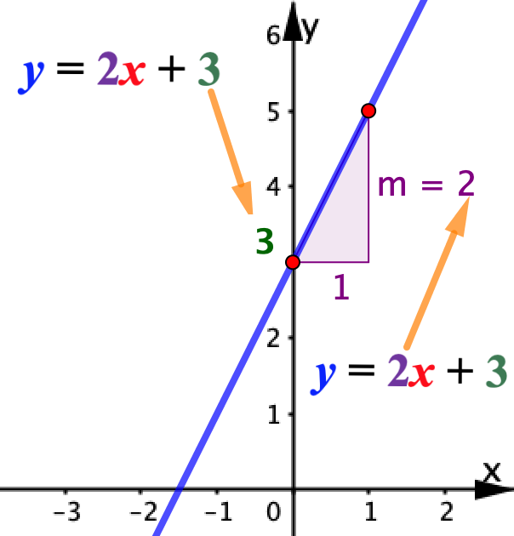
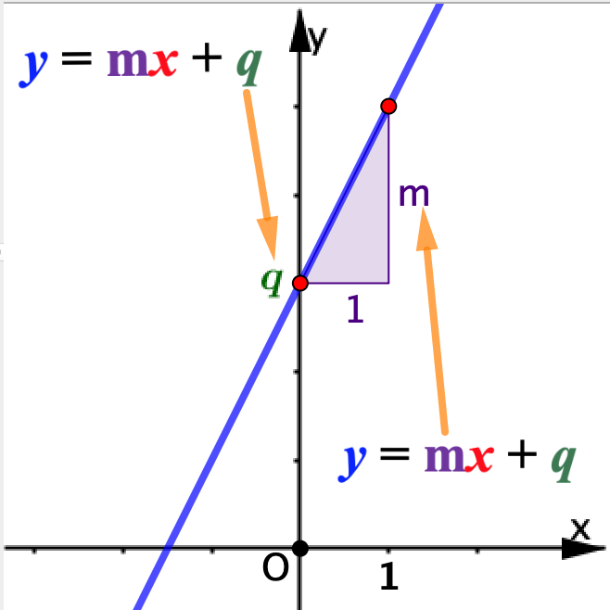
Significato grafico delle lettere m e q in un’equazione del tipo y = mx + q

Slide 7
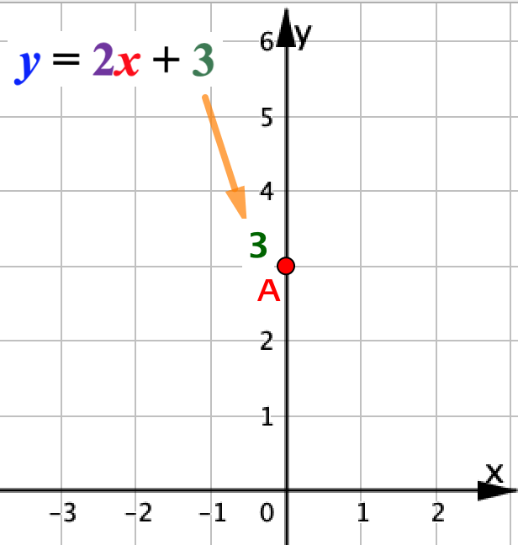
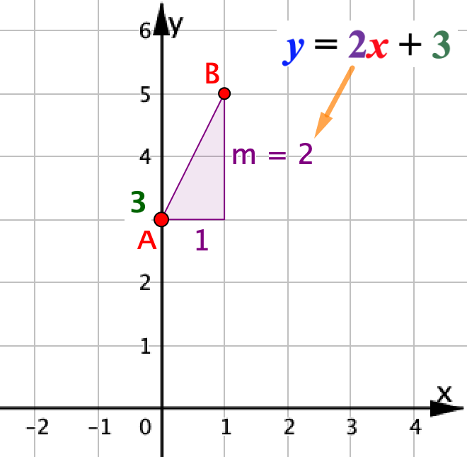
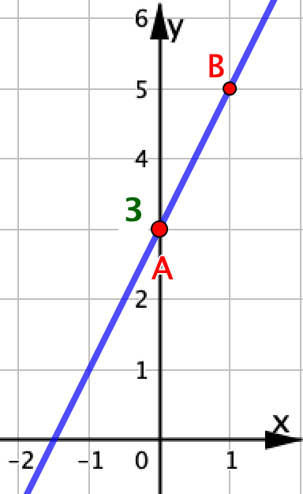
Un altro procedimento per tracciare il grafico di un’equazione del tipo y = mx + q
Per tracciare il grafico di y = 2x + 3
Invece di compilare la tabella
Indico A(0, 3) sull’asse y
Traccio il segmento AB con pendenza 2
Traccio il grafico della retta

Slide 8
Attività
Completa la scheda di lavoro per consolidare quello che hai imparato

Slide 9
Che cosa hai ottenuto

Slide 10
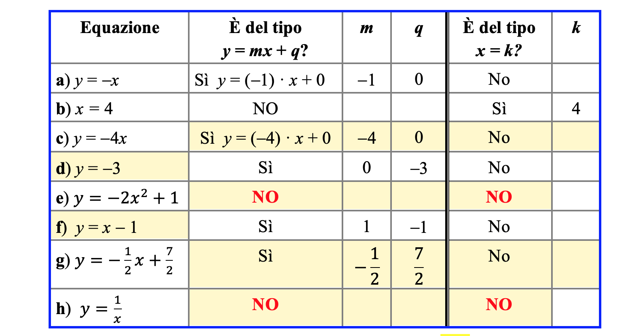
Quesito 1

Slide 11
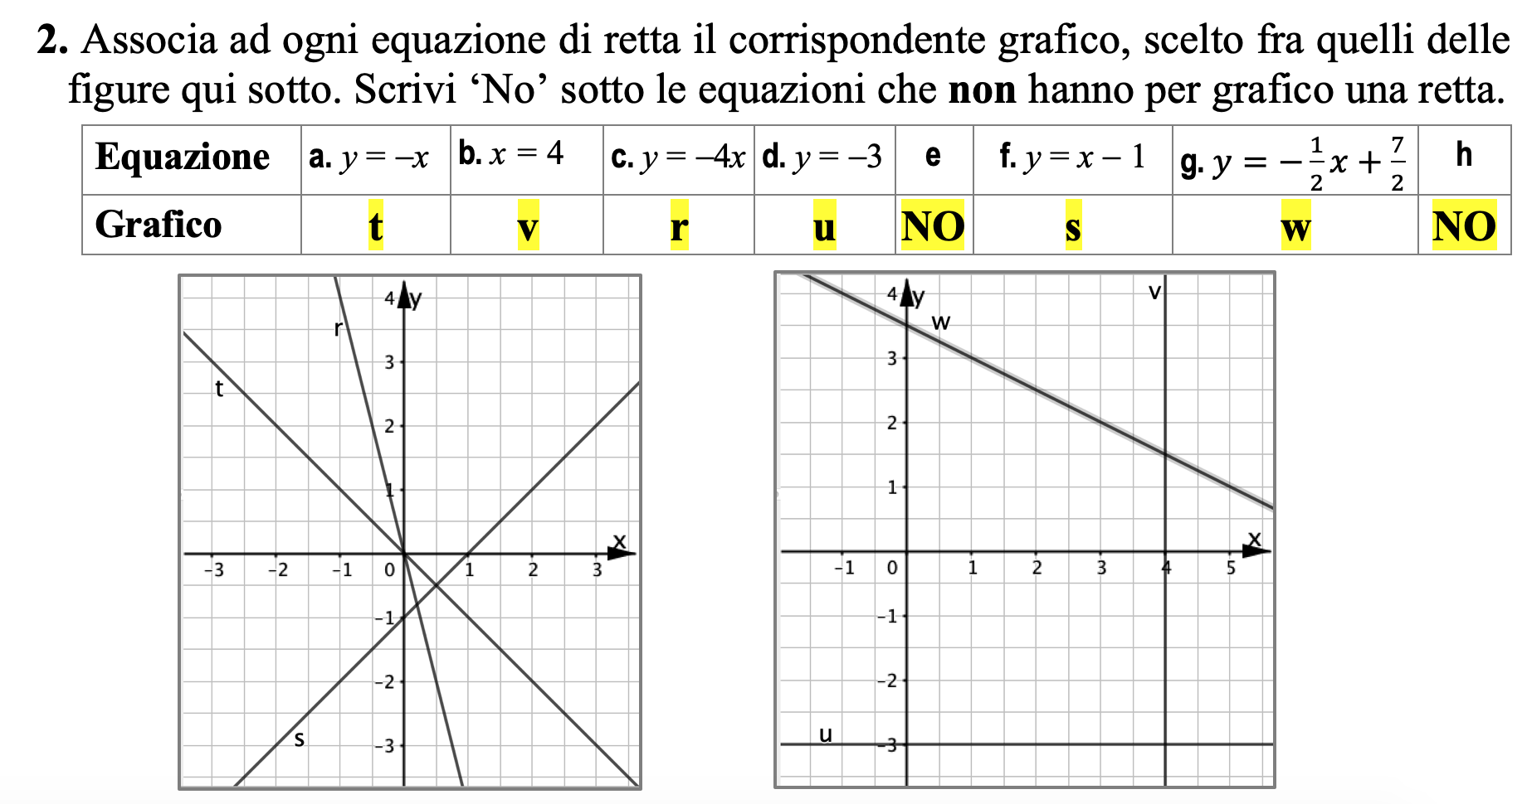
Quesito 2

Slide 12
x e y in geometria analitica
Nell’equazione di una data retta compaiono solo due lettere: x e y.
Ad esempio, trovo x e y nell’equazione
y = ⎼2x + 3
Qual è il significato di x e y?
Lo ricorda il video seguente

Slide 13
Video: x e y in geometria analitica

Slide 14
m ed n nell’equazione di una retta
Il video ha ricordato che x e y sono le coordinate variabili di un punto P che percorre la retta d’equazione y = ⎼2x + 3
Ma, che cosa penso, quando dico che l’equazione di una retta è del tipo y = mx + q?
Il video seguente aiuta a trovare una risposta.

Slide 15
Video: m ed n nell’equazione di una retta

Slide 16
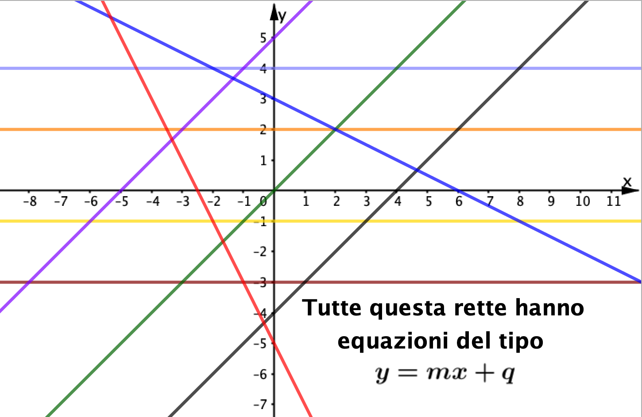
m ed n nell’equazione di una retta
L’equazione y = mx + q è uno strumento notevole: racchiude in sé equazioni e tabelle di tante rette del piano.

Slide 17
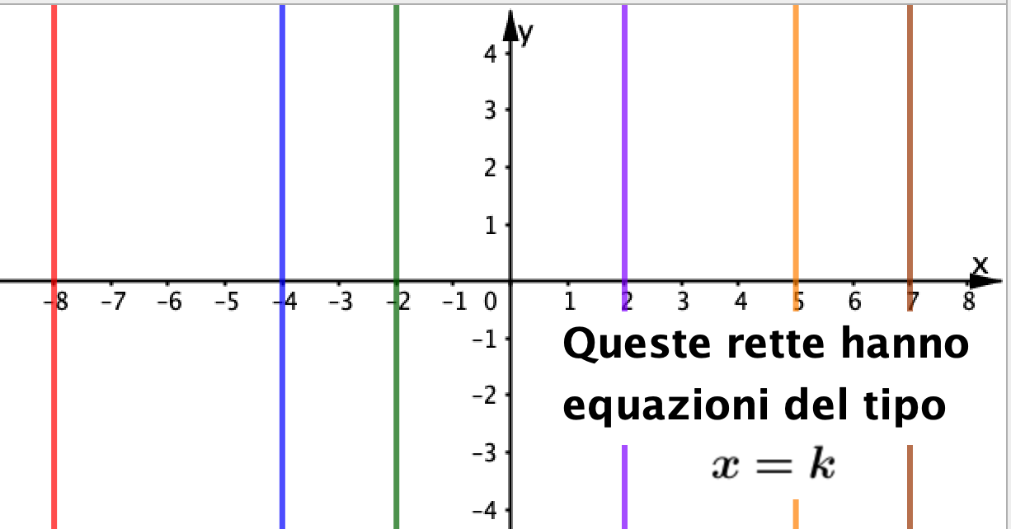
Rette che NON hanno equazione y = mx +q
Però l’equazione y = mx + q ‘lascia fuori’ le rette parallele all’asse y.
Per superare questo ‘difetto’, bisogna ricordare qualcosa sulle equazioni.

Slide 18
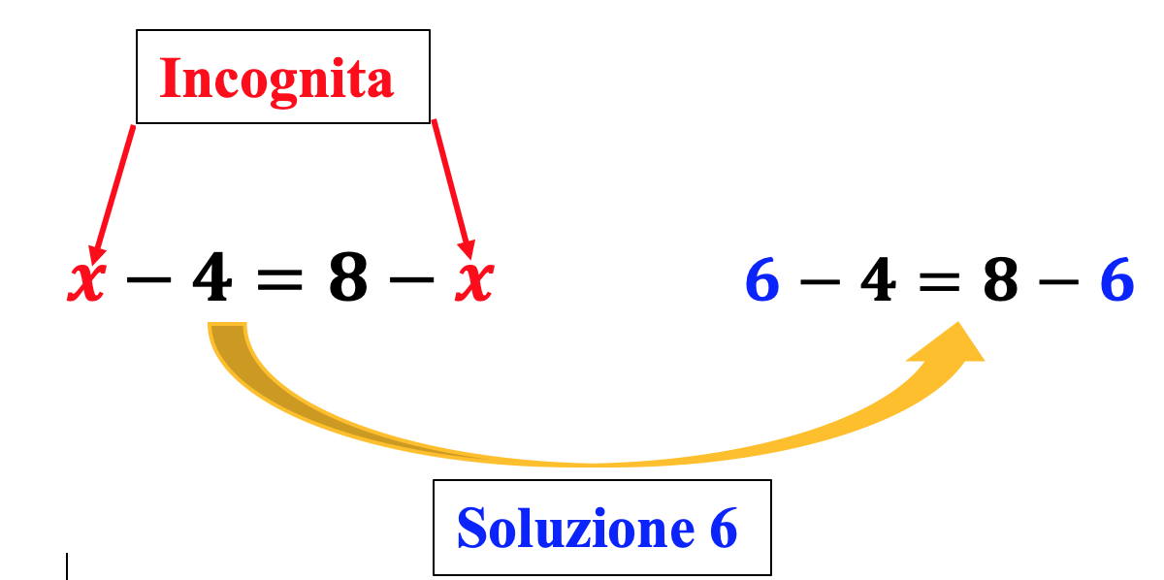
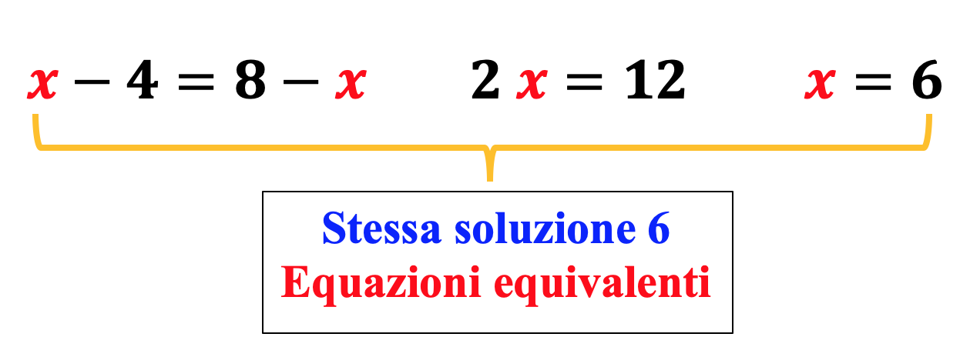
Equazioni in algebra
Hai incontrato in algebra le prime equazioni.

Slide 19
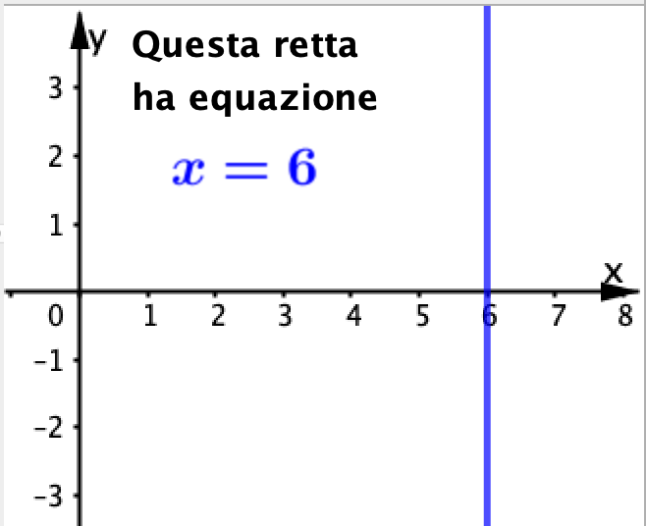
Equazioni in geometria analitica
Hai incontrato in geometria analitica
Equazione di una retta
Tutti i punti della retta hanno l’ascissa x che vale 6
La stessa formula può avere un significato diverso in geometria analitica e in algebra

Slide 20
Una parola con più significati
Anche nel linguaggio comune trovo spesso una parola che ha più significati. Un esempio.
Oggi è il compleanno di papà che è appassionato di cucina: gli abbiamo regalato una batteria di pentole.
Poi è arrivata mamma disperata: si era scaricata la batteria del suo telefonino. Aspettava una chiamata importante e ha preso il cellulare di mio fratello Carlo.
Carlo non si è accorto di niente, perché stava suonando la batteria!
Ricavo il significato di una parola dalla situazione e dal resto del discorso, nel linguaggio comune e anche in matematica.

Slide 21
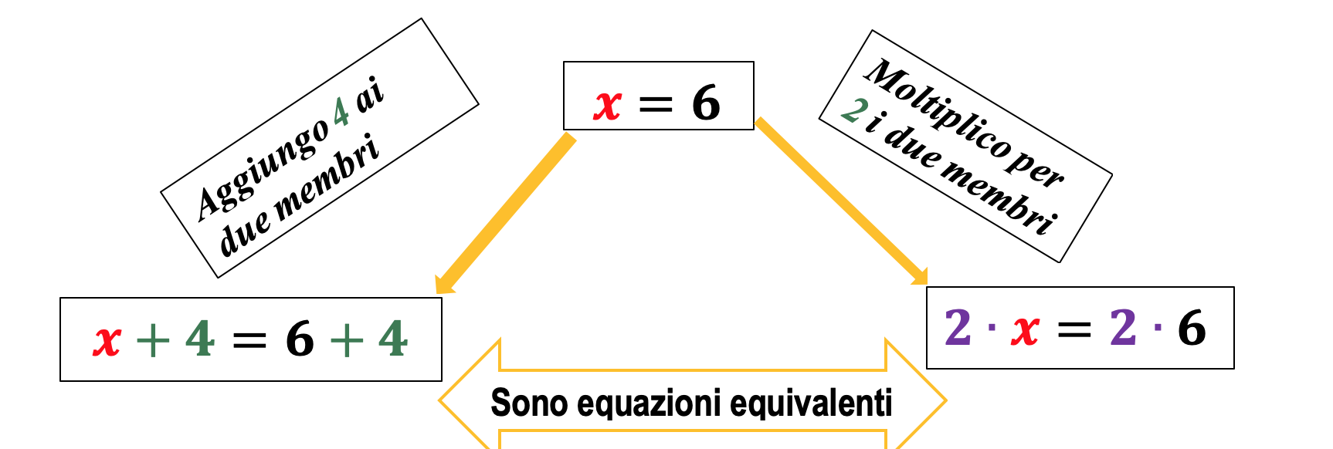
Ottenere equazioni equivalenti
Anche in geometria analitica, posso applicare i principi di equivalenza, scoperti in algebra.
Richiamo qui sotto i principi con un esempio.

Slide 22
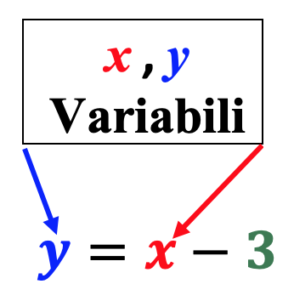
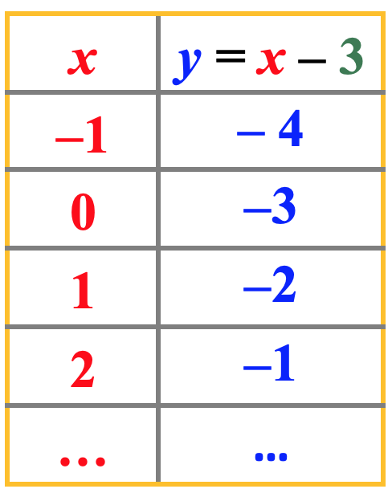
Altre equazioni in geometria analitica
(⎼1, ⎼ 4) , (0, ⎼ 3) , …
Infinite coppie di numeri soluzioni dell’equazione.

Slide 23
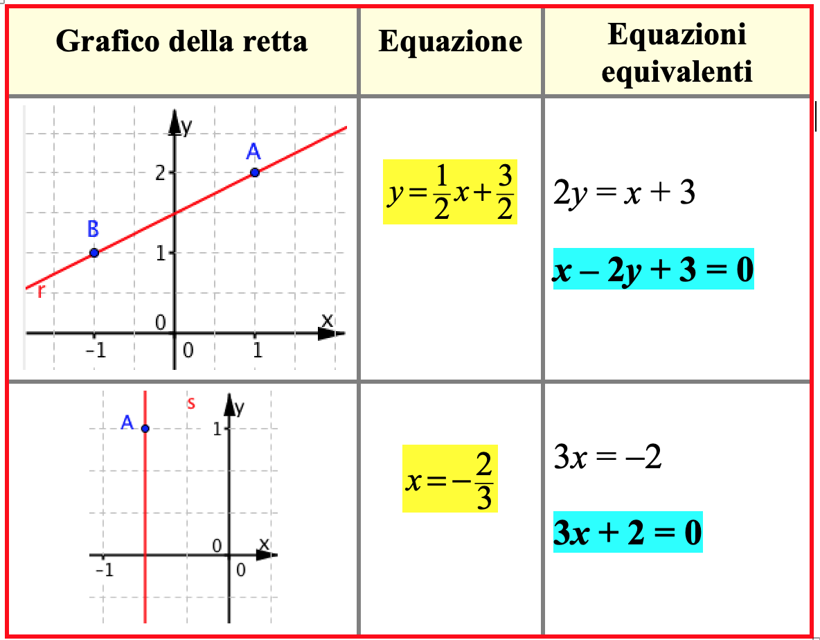
Scrivere equazioni di una retta
Equazioni del tipo ax + by + c = 0

Slide 24
Equazione della retta in forma implicita
Una conclusione di carattere generale
Si può sempre scrivere l’equazione di una retta nella seguente forma
ax + by + c = 0
che prende il nome di equazione della retta in forma implicita.

Slide 25
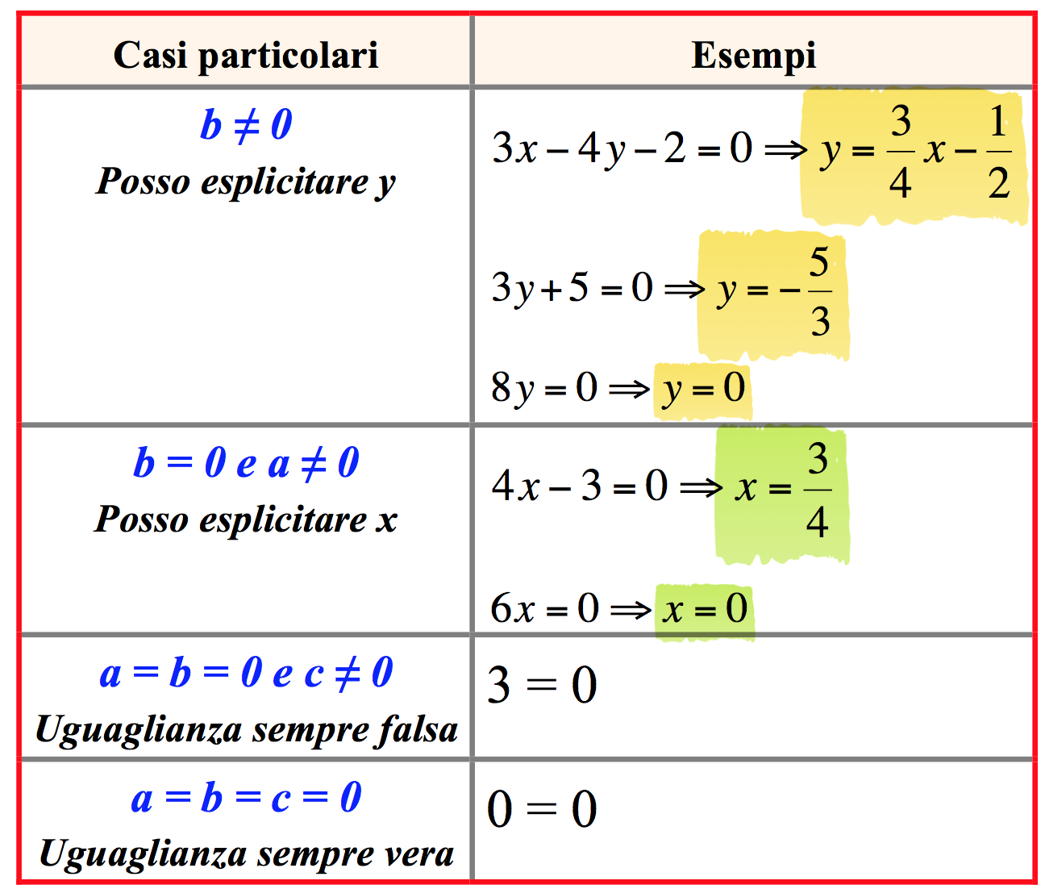
Equazione ax + by + c = 0 Casi particolari
Equazioni del tipo
y = mx + q
forma esplicita
Equazioni del tipo
x = k

Slide 26
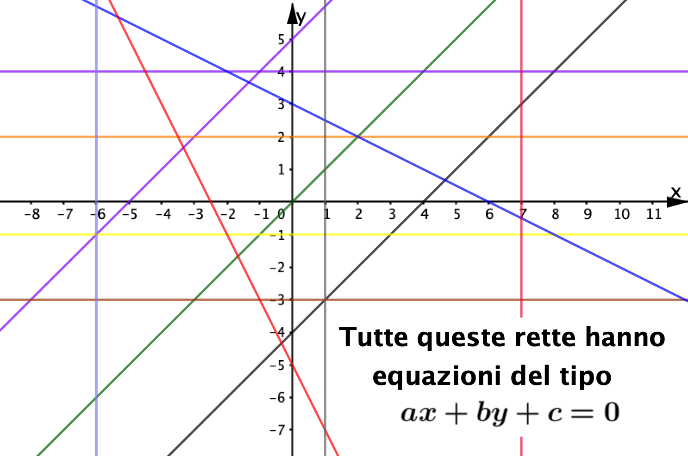
L’equazione ax + by + c = 0
L’equazione ax + by + c = 0 è ora uno strumento completo: racchiude in sé equazioni e tabelle di tutte le rette del piano.

Slide 27
Caratteristiche delle equazioni di una retta
Sono tutte equazioni di I grado: sono somme di monomi con le lettere x e y che compaiono al massimo al I grado.
Proprio perché rappresentano rette, le equazioni di I grado prendono anche il nome di equazioni lineari.
Le lettere x e y indicano nel piano cartesiano le coordinate variabili di un punto P che percorre la retta.

Slide 28
Riprendiamo gli ultimi quesiti della scheda
Quesito 3
Risposta più sintetica: perché non sono equazioni lineari
Particolare attenzione all’equazione h.

Slide 29
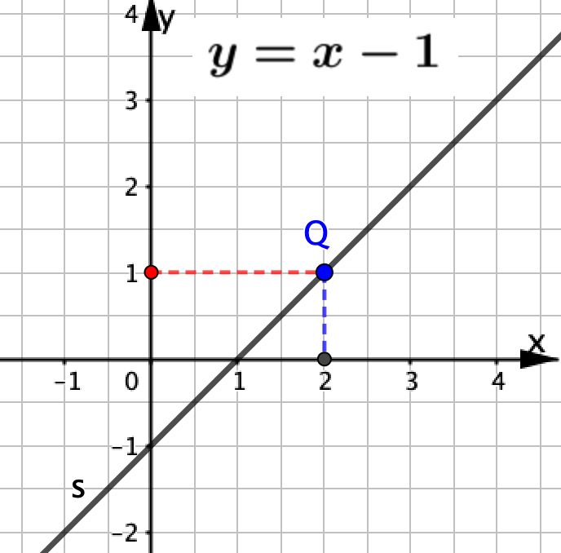
Quesito 4

Slide 30
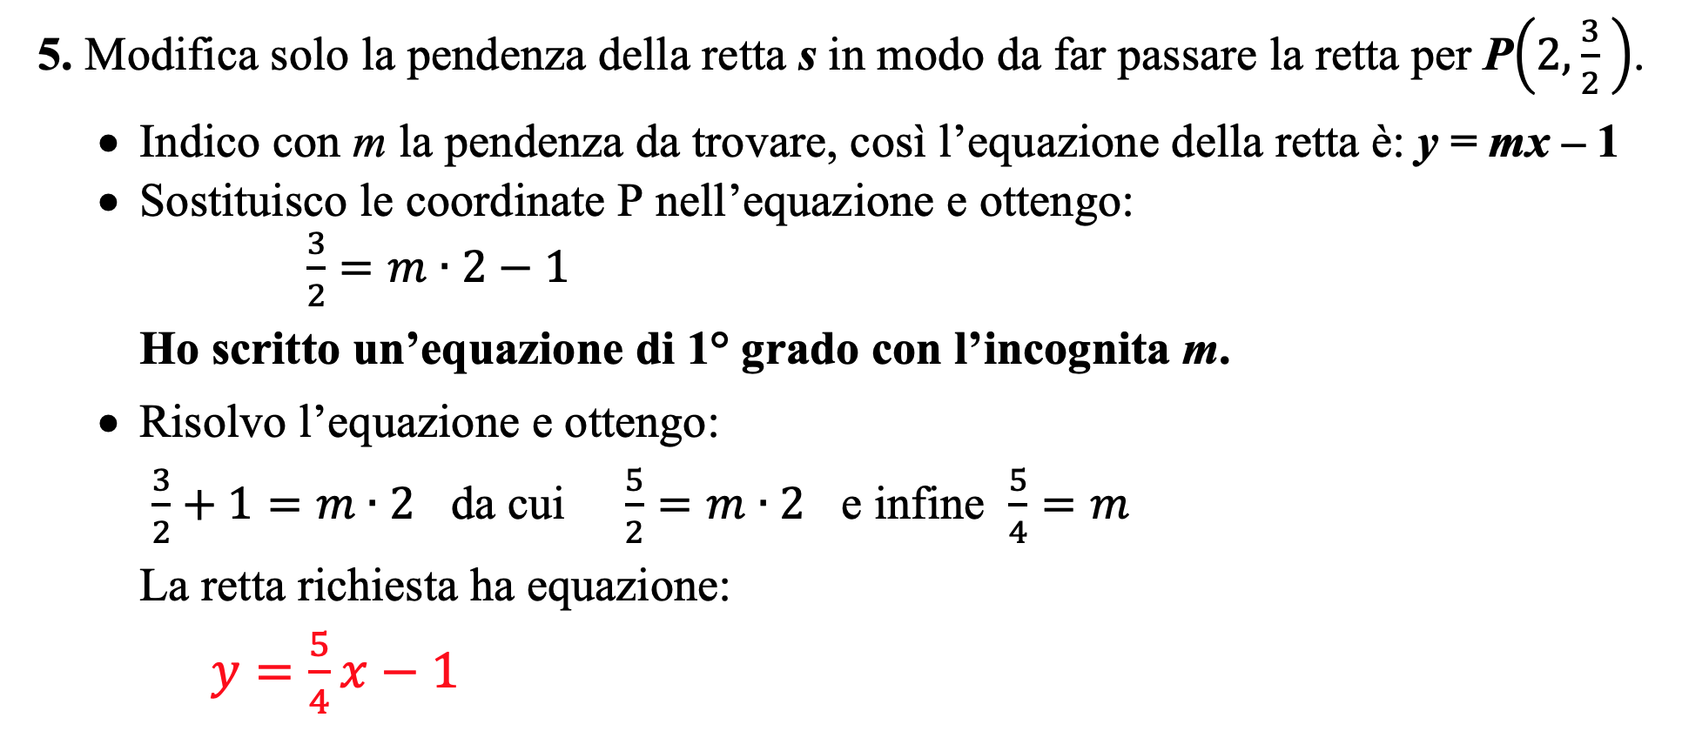
Quesito 5
Il problema coinvolge algebra e geometria analitica.

